Slide 1
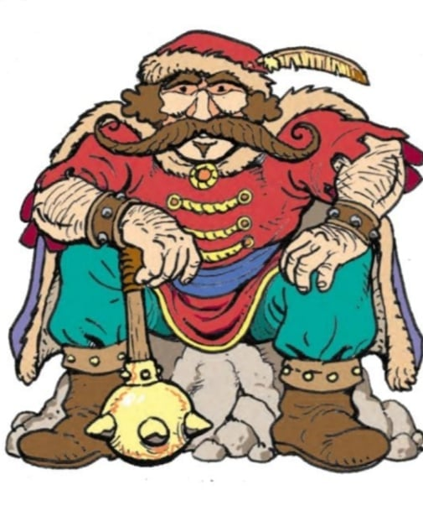
„Краљевић Марко и бег Костадин“
народна епска пјесма
СРПСКИ ЈЕЗИК ЗА 4. РАЗРЕД

Slide 2
Епска пјесма говори о личностима и догађајима, најчешће историјским, док лирске исказују осјећања (тугу, радост, љубав, патњу…) Народне пјесме су пјесме чији аутори нису познати. Потекле су из народа и преносиле су се усмено (касније и у писаној форми). Најпознатији сакупљач народних пјесама је Вук Стефановић Караџић.
СРПСКИ ЈЕЗИК ЗА 4. РАЗРЕД

Slide 3
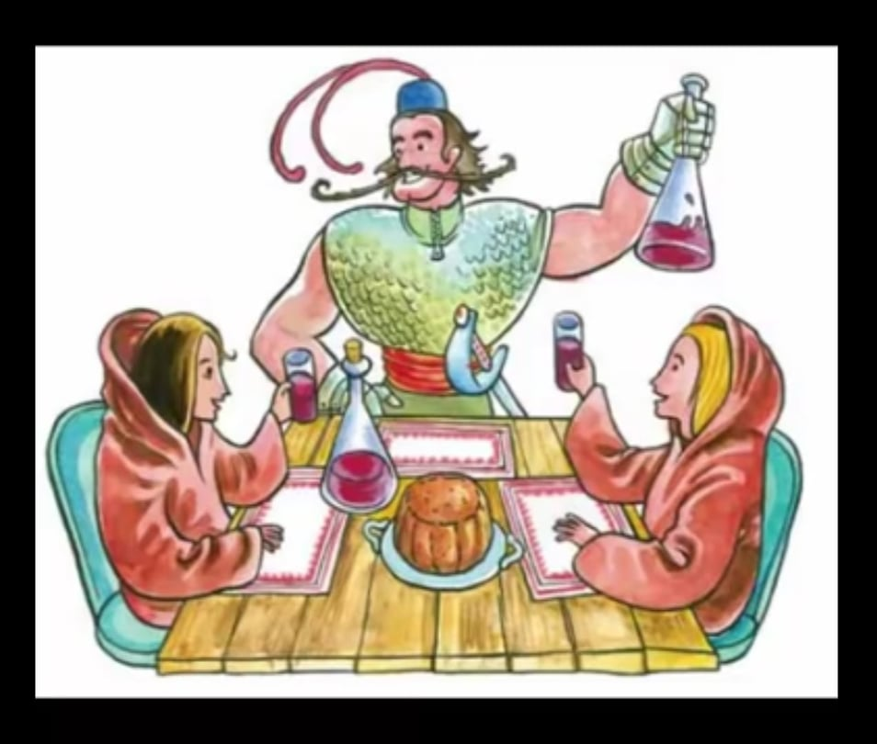
„Краљевић Марко и бег Костадин“
СРПСКИ ЈЕЗИК ЗА 4. РАЗРЕД

Slide 4
Коње јашу до два побратима, Бег Костадин и Краљевић Марко, Бег Костадин беседио Марку, „Побратиме, Краљевићу Марко, Да ти мени о јесени дођеш, О јесени, о Дмитрову данку, А о моме крсноме имену, Па да видиш части и поштења, А и лепа, брате, дочекања, И господске ђаконије редом.“

Slide 5
Ал' беседи Краљевићу Марко: „Не хвали се, беже, дочекањем! Кад ја тражих брата Андријаша, Ја се десих у двору твојему О јесени, о Дмитрову данку, А о твоме крсноме имену: Видео сам твоје дочекање, И видeх ти до три нечовештва.“ Ал' беседи беже Костадине: „Побратиме, Краљевићу Марко, Та каква ми нечовештва кажеш?“ Вели њему Краљевићу Марко: „Прво ти је, брате, нечовештво: Дођоше ти до две сиротице, Да ј' нахраниш хлеба бијелога И напојиш вина црвенога; Ал' ти велиш двема сиротама:

Slide 6
- „Ид' одатле, један људски гаде! Не гад'те ми пред господом вина!“ А мени је жао, беже, било, Жао било двеју сиротица, Па ја узех до две сиротице, Одведох их доле у чаршију, Нахраних их хлеба бијелога И напојих вина црвенога, Па покројих на њих чисти скерлет, Чисти скерлет и зелену свилу, Па их онда послах двору твоме; А ја, беже, гледам из прикрајка Како ћеш их онда дочекати; А ти узе једно сирочади, Узе њега за лијеву руку, Друго узе на десницу руку, Однесе их удворе за столе:

Slide 7
„Јед'те пијте, господски синови!“ Друго ти је, беже, нечовештво: Што су били стари господари, Па су своју хазну изгубили, И на њима стари скерлет беше, Оне мећеш у доњу трпезу; А који су нови господари И одскора хазну заметнули, И на њима нови скерлет беше, Оне мећеш у горњу трпезу, Пред њих носиш вино и ракију И господску ђаконију редом. Треће ти је, беже, нечовештво: Ти имадеш и оца и мајку, - Ни једнога у асталу нема, Да ти пију прву чашу вина!“

Slide 8
Мање познате ријечи и изрази: * бег – господар, властелин; * дочекање – гошћење; * астал – сто; * ђаконије – најбоља јела, посластице; * чаршија – трговачки дио града; * скерлет – скупоцјена црвена тканина; * хазна – имање, благо; * заметнути (хазну) – стећи (имање, благо).
СРПСКИ ЈЕЗИК ЗА 4. РАЗРЕД

Slide 9
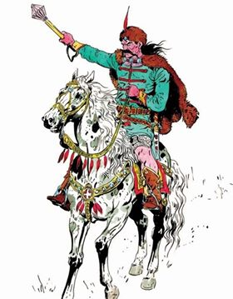
Краљевић Марко је познати јунак из народних епских пјесама. Био је чувен по храбрости и племенитости. Бранио је немоћне и сиромашне.
СРПСКИ ЈЕЗИК ЗА 4. РАЗРЕД

Slide 10
ЗАДАТАК ЗА САМОСТАЛНИ РАД: Научити изражајно читати епску народну пјесму „Краљевић Марко и бег Костадин”, која се налази у уџбенику „Читанка” на стр. 41.
СРПСКИ ЈЕЗИК ЗА 4. РАЗРЕД

